Slide 1
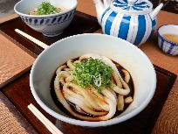
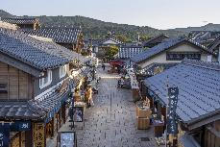
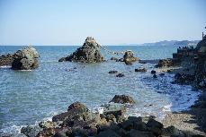
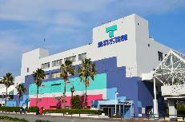
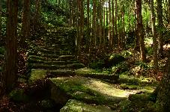
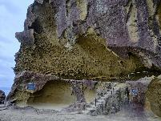
三重の食文化を学んで食べる！ 2泊3日
伊勢うどんや、めはり寿司などの郷土料理を味わったり、伊勢かまぼこの手作り体験を通じて、三重ならではの食文化や、日本の伝統的な食について学ぶことができるコースです。
行程 | エリア | 体験プログラム
２泊3日 | 伊勢志摩（伊勢市）→中南勢（松阪市、多気町） →東紀州（熊野市、御浜町） | 伊勢かまぼこ作り体験、伊勢の郷土料理（伊勢うどん、てこね寿司）、味噌の仕込み体験、熊野古道ウォーキング、熊野の郷土料理（さんま寿司・めはり寿司）
日次 | 行程
1 | 各地＝＝若松屋（伊勢かまぼこ手作り体験）【約70分】＝＝＜約20分＞＝＝伊勢志摩の郷土料理（伊勢うどん、てこね寿司）の昼食・【約60分】・・・おかげ横丁散策 ＊赤福等、伊勢の名物を散策しながらお楽しみ【約90分】＝＝＜約30分＞＝＝二見・夫婦岩（見学）【約50分】＝＝＝鳥羽（宿泊）
2 | ホテル＝＝＜約10分＞＝＝鳥羽水族館【約120分】＝＝＜約70分＞＝＝松阪市内（松阪牛ランチ）【約60分】＝＝＜約30分＞＝＝VISON（味噌の仕込み体験 、見学）（※） ＊日本の伝統的な食文化体験【約100分】＝＝＜約80分＞＝＝熊野（宿泊）
 | （※）「味噌の仕込み体験」は定員が24名の為、人数がそれ以上の場合は「木工体験」等との選択制や交代制で対応可
3 | ホテル＝＝＜約5分＞＝＝語り部さん付き熊野古道 松本峠ウォーキング（※1）【約120分】＝＝獅子岩・七里御浜（車窓）＝＝ ＜約20分＞＝＝道の駅パーク七里御浜（熊野の郷土料理「さんま寿司・めはり寿司」の昼食、お買物）（※2）【約80分】＝＝＜約20分＞＝＝花の窟【約30分】＝＝各地
 | （※1）【雨天時の代替案】 那智黒石加工体験 ＊事前予約必要 （※2）10月から3月頃の日曜以外の午前中には工場見学ができます。（ご覧いただけない日もございます。）
（凡例：＝＝：バス ・・・：徒歩 ～～：船）
伊勢うどん
おかげ横丁
二見・夫婦岩
鳥羽水族館
熊野古道伊勢路
花の窟

